Slide 1

Föräldramöte
Sandö P14

Slide 2
Laget och tränare
21 spelare anmälda
Tränare:
Marcus Nikola
Daniel Klintbäck
Henrik Pagoldh
Jonas Lexén
Pontus Eliasson

Slide 3
Träningar
  Tis 1700-1830 (1815-1830 – snabbhet utanför planen)
  Lör 1000-1130 (1000-1015 – knäkontroll och uppvärmning utanför planen)
  Kom i tid
  Glöm inte vattenflaska
  Hjälp gärna till med sargen om det ser ut som det behövs
  Vi tränar merparten på stor plan och med stora mål framöver. Killarna fixar det!
  Start denna säsongen:
  Rivstart på säsongen. Förvånandsvärt bra teknik efter sommaren. Bra fokus och riktigt go stämning
  Fokusområden kommer att vara månadsvis för att nå dom mer långsiktiga målen
  Fokus september:
  Tisdagar: Passning/skott + snabbhet
  Lördagar: Bollkontroll/Rörelse + knäkontroll

Slide 4
Matchspel
Blå Nivå
Ålder på spelare som spelar på blå nivå är 9-12 år.
Årets anmälningar
2 lag anmälda i Blå svår
För matchschema se SPORTADMIN
Matchspel/Sammandrag på Blå nivå
Svår - Födda 2013 eller yngre
Medel - Födda 2014 eller yngre
Lätt - Födda 2015 eller yngre
Match spelas med 4 utespelare och målvakt.
Planstorlek 15 meter x 30 meter. Juniormål ska användas (90x120).
Resultat får inte visas i hallen under match eller publiceras på hemsidor/sociala medier.
Matchtiden är 3x15 på Blå svår
Matcher röd nivå
Svenska innebandyförbundet erbjuder endast platser i röd nivå året man fyller 12 år.
- Vi undersöker möjligheter till träningsmatcher under hösten
- Möjligheter till spel med P13 kommer sannolikt ges under hösten. Vi kommer göra bedömningar och erbjuda detta till vissa spelare
Fysisk/psykisk mognad, träningsnärvaro och kunskapsnivå.
Vi tar även hänsyn till hur man agerar utanför planen och under genomgångar mm.

Slide 5
Seriematcher 2025
Sandö IBK P14 Gul | Frillesås FF P 14 Grön | 2025-10-10 | Vallda Idrottshall
Sandö IBK P14 Svart | Varla IBK P15 Lila 1 | 2025-10-12 | Vallda Idrottshall
Frillesås FF P 14 Grön | Sandö IBK P14 Gul | 2025-10-18 | Frillesåshallen
Viskadalen IBK P/F 12/14 | Sandö IBK P14 Svart | 2025-10-19 | Horredshallen
Sandö IBK P14 Svart | Warberg IBF P15 Vit | 2025-11-09 | Vallda Idrottshall
Sandö IBK P14 Gul | Viskadalen IBK P/F 12/14 | 2025-11-09 | Vallda Idrottshall
Onsala IBK P 14 Rosa | Sandö IBK P14 Svart | 2025-11-22 | Presse Idrottshall
Varla IBK P 14 Svart 1 | Sandö IBK P14 Gul | 2025-11-23 | Lindälvshallen
Sandö IBK P14 Svart | Varla IBK P 14 Svart 1 | 2025-12-07 | Vallda Idrottshall
Onsala IBK P15 | Sandö IBK P14 Svart | 2025-12-13 | Rydets Idrottshall
Warberg IBF P14 Blå | Sandö IBK P14 Gul | 2025-12-14 | Sparbanken Wictory Center, Stadaxplanen
Ändringar kan ske.
Se Sportadmin för matchschema

Slide 6

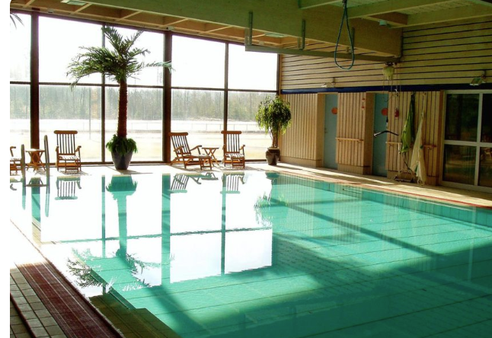
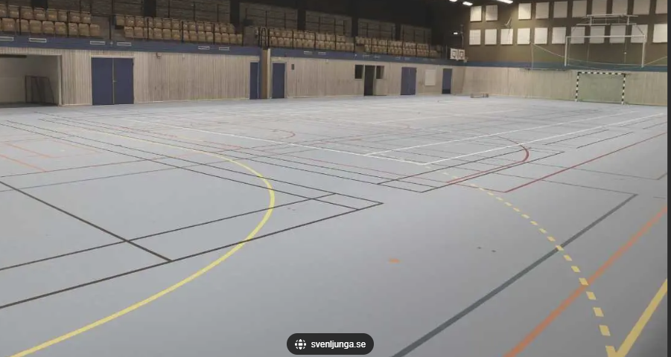
Läger
När: 4-5 oktober. Avresa runt 0730
Boende:
24 sängplatser – 12 våningssängar med täcke och kudde
Om vi är fler än detta så får vi ta med oss madrasser, täcken och kuddar
2 h bad ingår – 1800-2000
Träningstider
Avresa:
Lör: 10-12, 14-16, 20-21
Sön: 10-12, 14-16 – Match mot Tranemo P14 under ett av dessa tillfällen
Mat
Inget kök finns – endast uppvärming – mikro finns – ingen diskmaskin
Ta med engångsgrejer. Knivar/Skärbrädor finns
Grillar finns att låna – kan stå under tak
Pizzerier finns nära
Kostnad: 500 kr per kille. Resten tas från lagkassan
Länk
Medresande föräldrar?
Hjälp med mat mm uppskattas

Slide 7
Kallelser
Nytt för i år att vi skickar kallelser till träningarna. Det kommer att göra det lättare för oss tränare att göra en bra träningsplanering.
Matchkallelser: Svara så snart ni kan så vi kan säkra ev ersättare
Så håll koll på SPORTADMIN

Slide 8


Förväntningar hemmamatcher
Kiosk inkl bakat
Matchvärd
Sekretariat – nytt protokollförfarande
Matchvärd
Vid samtliga matcher på blå nivå ska det finnas minst en matchvärd på plats.
Matchvärden ska vara på plats minst 45 minuter innan matchstart och vara väl införstådd i det föreskrifter som finns kring matchvärdskapet.
Syftet med matchvärdskapet är att bidra till en miljö där alla har roligt tillsammans och känner sig trygga, samt att skapa en miljö där våra domare trivs och ges möjlighet att utvecklas i sin domarroll.
Som matchvärd är du personen som ska finnas till stöd för domarna, spelarna och ledarna.
Digitalt protokoll – blå nivå?

Slide 9
Höstplanering
Fotografering: 26:e September
Uppstartsläger: 4-5 oktober
Seriestart: 10 oktober
Sandöspelen: 11 oktober
SSL match: Pixbo-Falun - 15 November
Gothia cup: 3-6 januari
Förslag?

Slide 10
Föräldragruppen
Frida Sjöbris
Vakant!
Info: Lagkassa, aktiviteter mm

Slide 11
Annat smått och gott
Se till att betala era medlemsavgifter så killarna får licens. Ni skall ha fått faktura
  Fritidskortet – Mer info kommer från styrelsen
Matchkläder delas ut inom kort. Lämnas in efter säsongen igen.
Lagets kalender: Link
Sponsorer: Första sponsor klar. Någon mer? Vore fint med gemensamma kläder….☺
Klubbshop – Länk

Slide 12
Frågor på det?

